Slide 1
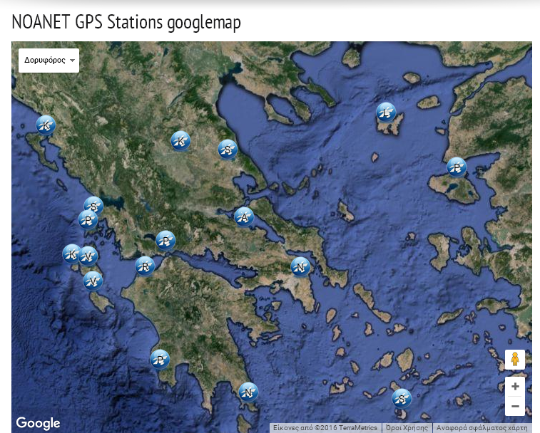
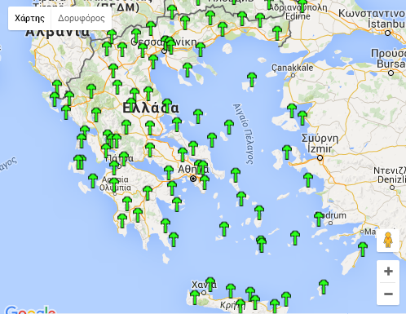
«Βραχυπρόθεσμη πρόγνωση σεισμών (Μ≥4,5R) μέσω μεταβολής της ιονοσφαιρικής παραμέτρου TEC κατά την επεξεργασία των καταγραφών από σταθμούς GPS»
Δίκτυο σταθμών ΓΕ.ΙΝ.
Δίκτυο σταθμών Metrica
(*) Οι τιμές ΤΕC είναι ένα χαρακτηριστικό της ιονόσφαιρας και εκφράζουν τον αριθμό των ηλεκτρονίων, κατά μήκος διαδρομής πάχους 2 cm ενός ηλεκτρομαγνητικού κύματος, μέσα σε αυτή, μετρημένο σε ηλεκτρόνια/cm2. Το ΤΕC χρησιμοποιείται στον προσδιορισμό της καθυστέρησης και των αλλαγών στη διεύθυνση ενός κύματος μέσα στην ιονόσφαιρα.

Slide 2
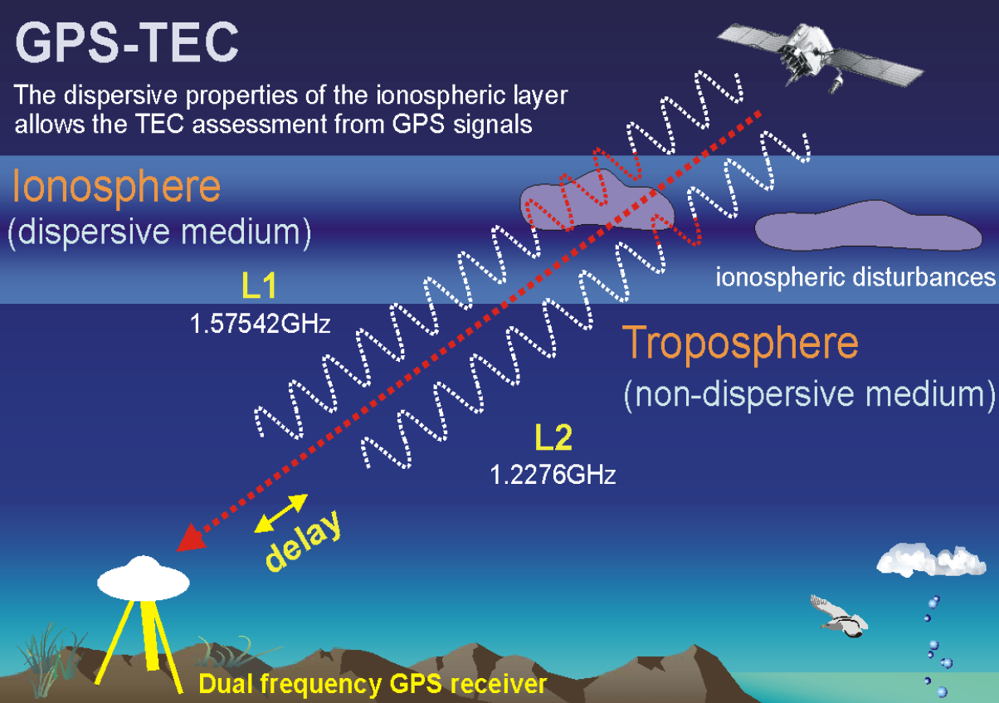

Slide 3
Μοντέλο Λιθο – Ατμοσφαιρικής – Ιονοσφαιρικής Σύζευξης
(LAIC model)
Η σύνθλιψη των πετρωμάτων, που προηγείται της εκδήλωσης ενός ισχυρού επιφανειακού σεισμού (Μ≥4,5R με εστιακό βάθος <30km), απελευθερώνει λόγω τριβών ένα ρεύμα θετικά φορτισμένων ηλεκτρονίων που φθάνουν ως την επιφάνεια του εδάφους και δημιουργούν υψηλά ηλεκτρικά πεδία. Η ισχύς των πεδίων αυτών μπορεί να φθάσει το 1.000.000V/cm, αρκετή για να ιονίσει τον αέρα που βρίσκεται κοντά στο έδαφος. Τα απελευθερωμένα ηλεκτρόνια ανεβαίνουν προς τα πάνω και διαταράσσουν την ιονόσφαιρα, προκαλώντας σε τοπικό επίπεδο ανώμαλες μεταβολές της συνολικής πυκνότητας ηλεκτρονίων (Total Electron Content).
Για να επηρεαστεί η ιονόσφαιρα από έναν επικείμενο σεισμό πρέπει η ζώνη προετοιμασίας του σεισμού να έχει έκταση τουλάχιστον 200km, η οποία και αντιστοιχεί σε ελάχιστη ένταση Μ=4,65R σύμφωνα με την ημι-εμπειρική εξίσωση R=10^(0.43*M) (1) (Dobrovolsky et al., 1979). Με βάση τη διεθνή βιβλιογραφία, η ζώνη προετοιμασίας τείνει να έχει σφαιρικό σχήμα σε περιοχές που δεν έχουν έντονη μορφολογία.

Slide 4
Ιονοσφαιρικά πρόδρομα
Τα ιονοσφαιρικά πρόδρομα παριστάνουν τις μεταβολές της πυκνότητας στο πλάσμα της ιονόσφαιρας και παρατηρούνται 1-12 ημέρες πριν την εκδήλωση ενός ισχυρού επιφανειακού σεισμού (M≥4,5 με εστιακό βάθος <30km).
Οι TEC αποκλίσεις είναι θετικές ή αρνητικές. Όσο πιο ισχυρός είναι ο σεισμός και όσο πιο μικρό είναι το εστιακό βάθος, τόσο μεγαλύτερες είναι οι αποκλίσεις με τη μεγαλύτερη τιμή τους μερικές ημέρες πριν την εκδήλωση του σεισμού. Επίσης η διάρκεια των μετασεισμικών αποκλίσεων TEC είναι ανάλογη του μεγέθους.
Η μορφή των μεταβολών εξαρτάται από την τοπική ώρα και το γεωγραφικό πλάτος/μήκος. Στον Ελλαδικό χώρο έχει διαπιστωθεί από Ρώσους ερευνητές οτι η TEC χρονοσειρά ενός σταθμού που βρίσκεται εντός της ζώνης προετοιμασίας και κοντά στο επίκεντρο, παρουσιάζει μια ανώμαλη αύξηση ή μείωση κατά το χρονικό διάστημα 0-4am και 4-12pm σε σχέση με τους γειτονικούς σταθμούς. Η ανώμαλη αυτή μεταβολή διαρκεί 4-12h και η διάρκεια της είναι ανάλογη του μεγέθους του σεισμού (precursor mask).
Η θέση του μεγίστου της μεταβαλλόμενης έκτασης στην ιονόσφαιρα δεν συμπίπτει με την κάθετη σχεδίαση του επικέντρου του μελλοντικού σεισμού επί της ιονόσφαιρας.
Οι GPS-TEC μεταβολές πρακτικά συμπίπτουν σε μορφή με τις αποκλίσεις της κρίσιμης συχνότητας foF2.

Slide 5
Ιονοσφαιρικά πρόδρομα (πλεονεκτήματα)
Η ιονόσφαιρα βλέπει όλη την περιοχή δράσης και όχι μόνο το σημείο μέτρησης όπως συμβαίνει στο έδαφος. Έτσι, αντιμετωπίζονται τα λάθη των εδαφικών μετρήσεων στα φυσικά και γεωχημικά πρόδρομα σε σχέση με άλλες μεθόδους (π.χ. μέθοδος ΒΑΝ).
Τα ιονοσφαιρικά πρόδρομα εμφανίζουν σταθερή χρονική κλίμακα εμφάνισης σε σύγκριση με άλλους τύπους πρόδρομων (1-12 ημέρες πριν την εκδήλωση του σεισμού).
Όσο πιο ισχυρός είναι ο σεισμός, τόσο μεγαλύτερη είναι και η έκταση στην ιονόσφαιρα που μεταβάλλεται → η πιθανότητα αναγνώρισης των πρόδρομων αυξάνεται με την αύξηση του μεγέθους του σεισμού.
Το μέγεθος του μελλοντικού σεισμού μπορεί να εκτιμηθεί από το μέγεθος στην ιονόσφαιρα όπου καταγράφονται ανώμαλες μεταβολές TEC, σύμφωνα με την εξίσωση (1) R=10^(0.43*M)

Slide 6
Περιγραφή μεθόδου ανάλυσης χρονοσειρών TEC
Μέσω κατάλληλου λογισμικού (IONOLAB-TEC by Prof.Dr. Feza Arikan – Hacettepe University of Turkey, Department of Electrical & Computer Engineering) υπολογίζεται για κάθε σταθμό η ημερήσια χρονοσειρά TEC με τιμές ανά 2,5 min και δεδομένα εισόδου τα αρχεία παρατηρήσεων και πλοήγησης (rinex files με βήμα 30sec).
O Ελλαδικός χώρος χωρίζεται σε επιμέρους ζώνες και για κάθε ζώνη επιλέγουμε ζεύγη σταθμών που απέχουν μεταξύ τους 100-150km. Για αποστάσεις <100km η TEC μεταβολή λόγω σεισμού είναι αμελητέα, εκτός αν υπάρχει μεγάλη ανισοτροπία στη διάδοση της σεισμικής ενέργειας. Για αποστάσεις >150km, υπάρχει εξ’ορισμού μεγάλη TEC μεταβολή ακόμη και σε περιόδους χωρίς σεισμική δραστηριότητα.
Για κάθε ζεύγος υπολογίζεται ο ημερήσιος δείκτης σχετικής εντροπίας SKLD (Symmetric Kullback Leibler Divergence) μεταξύ των χρονοσειρών των 2 σταθμών που αναπαριστά την TEC μεταβολή μεταξύ τους. Όσο πιο μεγάλες οι τιμές του SKLD, τόσο μικρότερη είναι η συσχέτιση μεταξύ των σταθμών. Σε περιόδους μαγνητικών-ηλιακών διαταραχών (περίπτωση Α) ή όταν δεν παρατηρείται σεισμική δραστηριότητα (περίπτωση Β), το SKLD έχει χαμηλές τιμές. Στην περίπτωση Α, οι χαμηλές τιμές οφείλονται στο γεγονός οτι οι διαταραχές αυτές καταλαμβάνουν μεγάλες εκτάσεις στην ιονόσφαιρα, ήτοι για αποστάσεις μεταξύ δύο τυχαίων σημείων μέχρι 150km, η TEC μεταβολή είναι σχεδόν ομοιόμορφη. Όταν επίκειται σεισμός οι τιμές SKLD αυξάνονται, επειδή στην περίπτωση αυτή ένας από τους 2 σταθμούς βρίσκεται υπό την επίδραση τοπικά ανώμαλου ηλεκτρικού πεδίου.

Slide 7
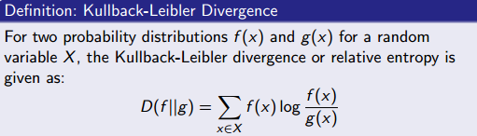
Περιγραφή μεθόδου ανάλυσης χρονοσειρών TEC
Οι κρίσιμες τιμές του SKLD ανά ζώνη εξαρτώνται από πληθώρα παραμέτρων, όπως είναι τα χαρακτηριστικά και οι διαστάσεις του ρήγματος, το εστιακό βάθος, η σχετική θέση του επικέντρου ως προς τους σταθμούς του ζεύγους, το συσσωρευμένο ενεργειακό δυναμικό και η κατευθυντικότητα (directivity effect) – στο βόρειο ημισφαίριο το γεωμαγνητικό πεδίο δεν επιτρέπει συνήθως την διάδοση των σεισμο-ιονοσφαιρικών ανωμαλιών προς τα Β-ΒΑ.
Η υπέρβαση του δείκτη SKLD σε ένα ζεύγος αποτελεί ένδειξη για επικείμενο σεισμό ≥4,5R σε 1-12 ημέρες με επίκεντρο εντός της ευρύτερης περιοχής που οριοθετείται από τους σταθμούς του ζεύγους. Σύμφωνα με την εξίσωση (1), όσο πιο πολλοί σταθμοί επηρεαστούν (μεγάλο R), τόσο πιο ισχυρός θα είναι ο σεισμός.
SKLD = D(f//g) + D(g//f)
όπου f,g οι πιθανοτικές κατανομές των χρονοσειρών TEC των σταθμών έκαστου ζεύγους

Slide 8
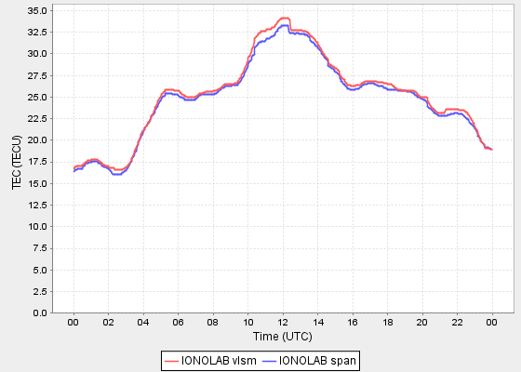
Χρονοσειρές TEC σε ήρεμη περίοδο
(υψηλή συσχέτιση → μικρές τιμές SKLD)

Slide 9
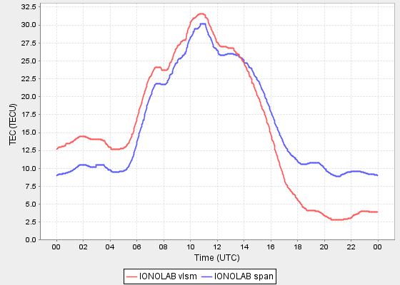
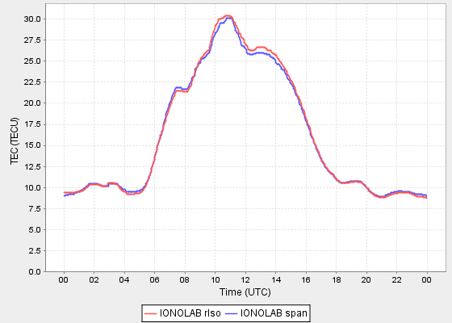
Χρονοσειρές TEC - 3 ημέρες πριν από το σεισμό 6.1R στην Κεφαλονιά στις 26-01-2014
(μεγάλες αποκλίσεις στον σταθμό vlsm στις 0-4am και 4-12pm)
Κεφαλονιά
Κεφαλονιά - Λευκάδα
Λευκάδα – Πάτρα

Slide 10
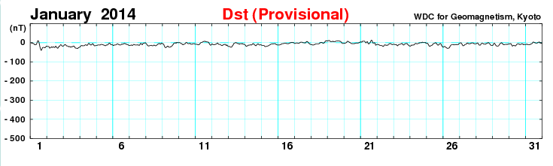
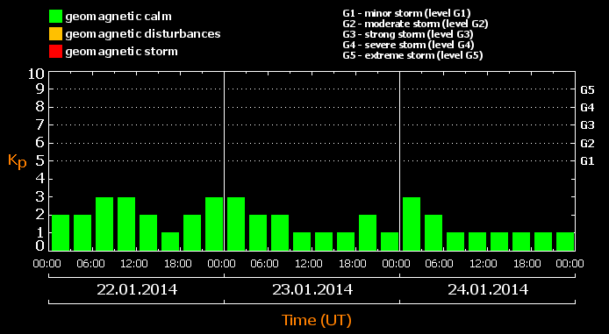
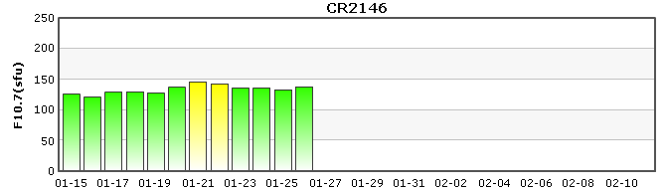
Γεωμαγνητική και ηλιακή δραστηριότητα - 3 ημέρες πριν από το σεισμό 6.1R στην Κεφαλονιά στις 26-01-2014
(Kp<4, Dst>-20nT, F10.7cm radio flux <140sfu)
Quiet conditions

Slide 11
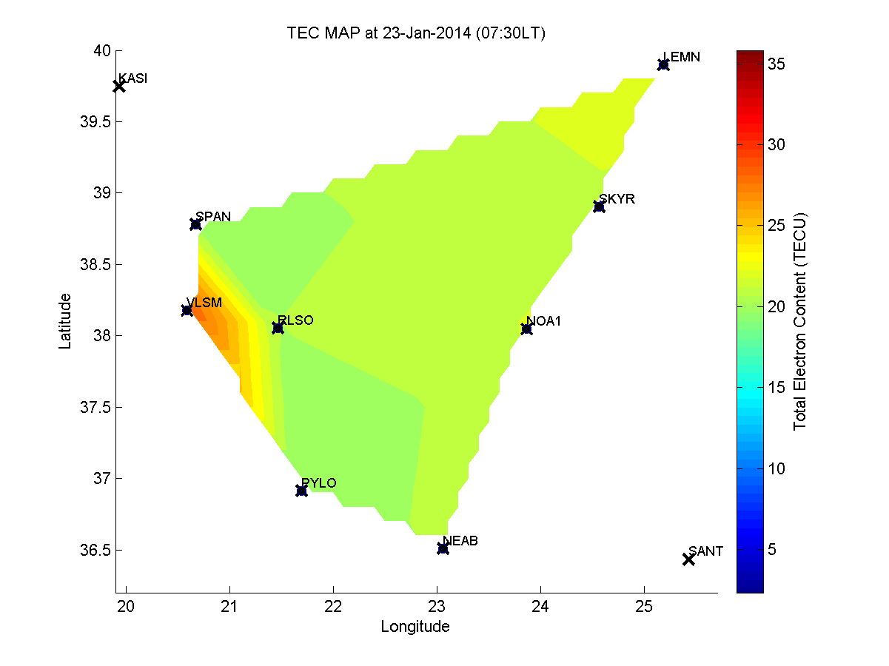
Χωρική κατανομή TEC - 3 ημέρες πριν από το σεισμό
(ασυνήθιστα υψηλές τιμές ΤΕC στον σταθμό vlsm τις πρωινές ώρες)

Slide 12
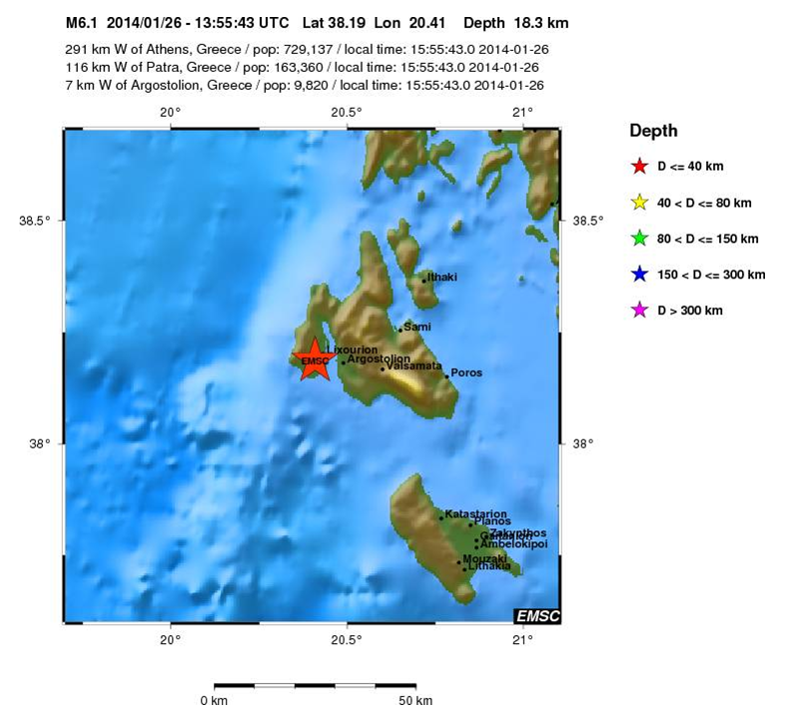
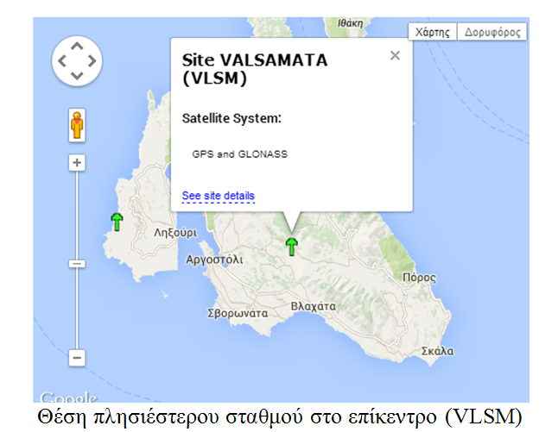
Σχετική θέση επικέντρου και σταθμού GPS
(ο σταθμός vlsm ήταν σχεδόν πάνω στο επίκεντρο, με αποτέλεσμα οι υπερβάσεις SKLD στα ζεύγη kef-lef και kef-patr να είναι πολύ μεγάλες)

Slide 13
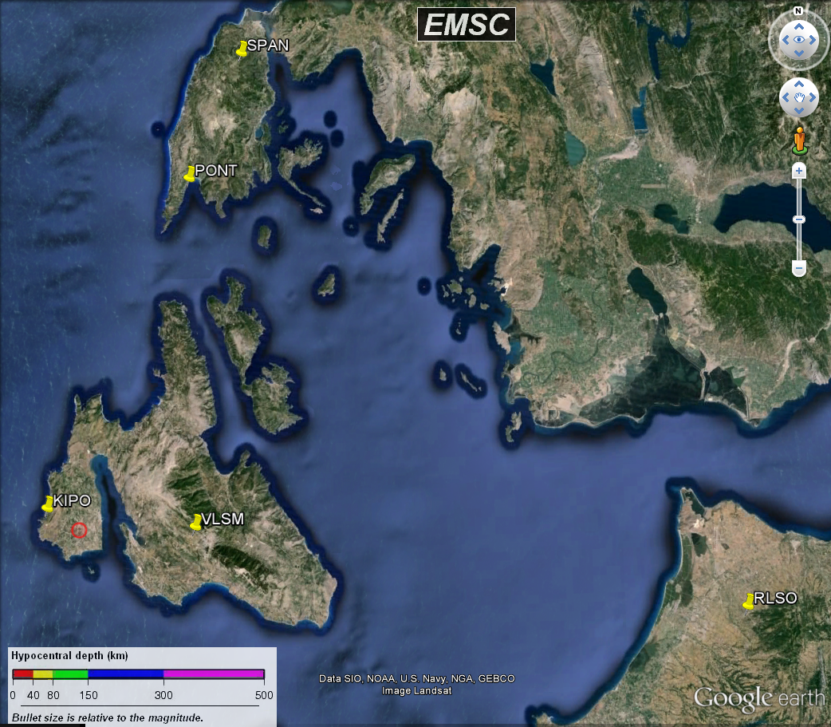
d1=70km
d2=80km
6.1R

Slide 14
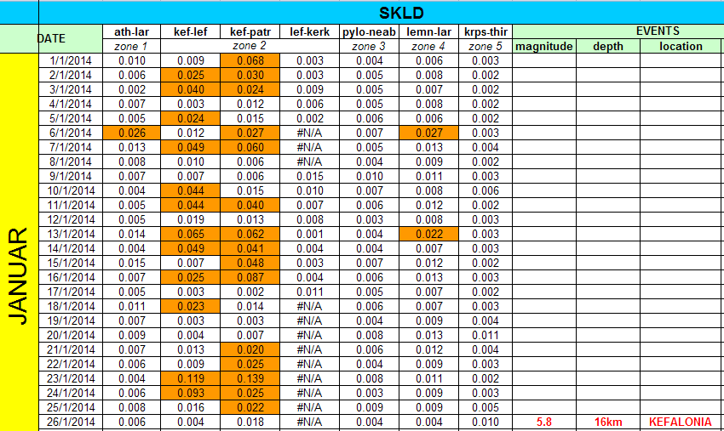
Δείκτης SKLD πριν το σεισμό
(οι μεγάλες αποκλίσεις στα ζεύγη kef-lef και kef-patr, υποδεικνύουν οτι ο σταθμός στην Κεφαλονιά έχει ανώμαλες καταγραφές TEC)
Αυξημένες τιμές SKLD

Slide 15
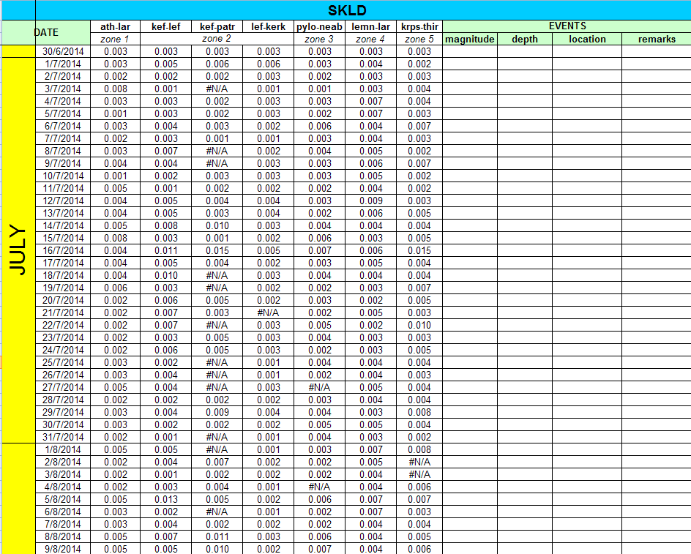
Δείκτης SKLD - 6 μήνες μετά το σεισμό
(οι τιμές υποχώρησαν σε φυσιολογικά επίπεδα → εκτονώθηκε η διαταραχή στην ιονόσφαιρα)

Slide 16
Συμπεράσματα
Η αύξηση του SKLD σε ένα ζεύγος παριστάνει την ανισοτροπία στη διάδοση του σεισμικού παλμού (EQ pulse) που «εκπέμπεται» από το επίκεντρο. Ο εντοπισμός τέτοιων μικρής έκτασης ανισοτροπιών στην ιονόσφαιρα, συνιστά πιθανό προσεισμικό σήμα. Επειδή όσο πιο ισχυρός είναι ο σεισμός τόσο πιο μεγάλη είναι η ανισοτροπία, η εν λόγω μέθοδος έχει μεγάλα ποσοστά επιτυχίας σε σεισμούς >5,5R.
Aν το επίκεντρο βρίσκεται επί της μεσοκαθέτου των 2 σταθμών, είναι πολύ πιθανό να επηρεαστούν εξίσου και οι 2 σταθμοί από την TEC μεταβολή λόγω του σφαιρικού σχήματος της ζώνης προετοιμασίας, με αποτέλεσμα να μην αυξηθεί ο δείκτης SKLD ή να μεταβληθεί ελάχιστα (π.χ. στο σεισμό της Αμφίκλειας 5,2R στις 7-08-2013, οι δείκτες SKLD μεταξύ Αθήνας-Λάρισας και Λάρισας-Πάτρας δεν αυξήθηκαν, επειδή το επίκεντρο έτυχε να βρίσκεται σχεδόν πάνω στη μεσοκάθετο και στα 2 ζεύγη).
Όταν σε ένα σεισμό 4,7-5R δεν παρατηρείται μετασεισμική ακολουθία, κατά κανόνα δεν προηγείται αύξηση SKLD σε κανένα ζεύγος στην αντίστοιχη ζώνη. Αυτό συμβαίνει επειδή όλη η ενέργεια εκτονώνεται κατά την εκδήλωση του σεισμού και δεν προηγείται εκπομπή ηλεκτρονίων. Το ίδιο φαινόμενο παρατηρείται και σε καθυστερημένους μετασεισμούς 4.7-5R. Πάντως, ακόμη και σεισμοί της τάξεως των 6R ενδέχεται να δώσουν σήμα μόλις 1-2 ημέρες νωρίτερα σε ένα ζεύγος ➔ αυτό σημαίνει οτι δεν θα υπάρξει πλούσια μετασεισμική ακολουθία ή οτι η κατευθυντικότητα (διάδοση της ιονοσφαιρικής ανωμαλίας) είναι μακριά από το συγκεκριμένο ζεύγος.

Slide 17
Συμπεράσματα (συνέχεια)
Η μεγάλη διάρκεια ενός προσεισμικού σήματος (όταν δηλαδή παρατηρείται αύξηση SKLD σε ένα ή περισσότερα ζεύγη για αρκετές ημέρες) σημαίνει οτι ο σεισμός θα είναι ισχυρός, αλλά το αντίστροφο δεν ισχύει πάντα λόγω κατευθυντικότητας (directivity effect).
Όσο πιο μεγάλο είναι σε απόλυτη τιμή το SKLD, τόσο πιο κοντά βρίσκεται στο επίκεντρο ο ένας από τους δύο σταθμούς του ζεύγους.
Τα συμπεράσματα (4),(5) ισχύουν αθροιστικά, δηλαδή ένα ισχυρό σήμα που καταγράφεται επί πολλές ημέρες είναι προάγγελος ενός ισχυρού σεισμού με επίκεντρο πολύ κοντά στο GPS (π.χ. ο σεισμός στην Κεφαλονιά 6.1R στις 26-01-2014).
Σεισμοί εντάσεως ≥6R συνεχίζουν να παράγουν μικροδιαταραχές για αρκετούς μήνες (αυξημένες τιμές SKLD στα αντίστοιχα ζεύγη), δηλαδή η διάρκεια των μετασεισμικών-αποκλίσεων TEC είναι ανάλογη του μεγέθους (π.χ. στο σεισμό της Κεφαλονιάς οι υπερβάσεις συνεχίστηκαν με αυξομειώσεις τα επόμενα 2 χρόνια).
Εντός της ζώνης προετοιμασίας, είναι πιθανό άλλοι σταθμοί να επηρεαστούν και άλλοι όχι και αυτό εξαρτάται από την κατευθυντικότητα και την απόσταση του σταθμού από το επίκεντρο → Όσο πιο πυκνό είναι το δίκτυο, τόσο μεγαλύτερη είναι η ακρίβεια στον προσδιορισμό του επικέντρου και του μεγέθους του σεισμού.

Slide 18
Τ Ε Λ Ο Σ

